Slide 1

HỌC VIỆN KỸ THUẬT QUÂN SỰ
VIỆN CÔNG NGHỆ THÔNG TIN VÀ TRUYỀN THÔNG
ĐỒ ÁN TỐT NGHIỆP
ĐỀ TÀI: XÂY DỰNG HỆ THỐNG QUẢN LÝ TRƯỜNG TRUNG HỌC PHỔ THÔNG
Sinh viên thực hiện: Trần Trung Thiệp
Mã sinh viên: 18150110
GVHD: Thượng tá, GVC.TS Hoàng Tuấn Hảo

Slide 2
Tổng quan về đề tài
1
NỘI DUNG
Kiến trúc hệ thống
2
CHÍNH
Công nghệ sử dụng
3
4
Kết quả, hạn chế và hướng phát triển
5
Demo sản phẩm

Slide 3
TỔNG QUAN VỀ ĐỀ TÀI
1
Phần 01 :
Notes:
‹#›

Slide 4
Lý do chọn đề tài
Các trường trung học phổ thông tại địa phương hiện tại đang sử dụng một hệ thống quản lý cũ và không hiệu quả.
Việc quản lý thông tin học sinh, giáo viên bằng giấy tờ sẽ gây ra lãng phí tiền bạc và thất lạc.
Nhiều trường trung học phổ thông vẫn chưa có hệ thống quản lý trên internet.

Slide 5
Mục tiêu của đề tài
Xây dựng một hệ thống quản lý trường trung học phổ thông hiệu quả và đáp ứng được nhu cầu quản lý của trường.
Giúp giảm thời gian và chi phí cho việc quản lý, cung cấp thông tin chính xác và
mới nhất cho học sinh và giáo viên.
Giúp cho học sinh tra cứu thông tin kết quả học tập của mình, thông tin hồ sơ cá nhân một cách nhanh chóng và chính xác.
Notes:
‹#›

Slide 6
Kiến trúc hệ thống
1
Phần 02 :
Notes:
‹#›

Slide 7
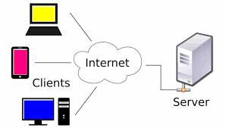
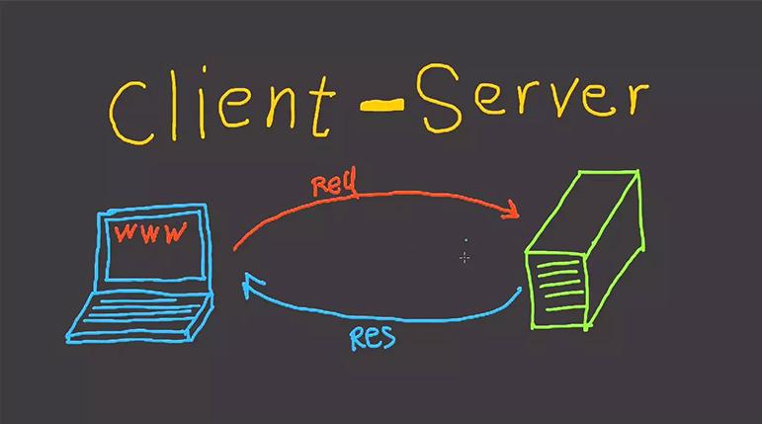
Mô hình kiến trúc của hệ thống
Web Client: là phần giao diện người dùng được triển khai bằng HTML, CSS và VueJs.
Web Server: Đảm nhiệm xử lý các yêu cầu từ phía Client và cung cấp dữ liệu cho Client.
Database: là một hệ quản trị cơ sở dữ liệu để lưu trữ thông tin.
Notes:
‹#›

Slide 8
Chức năng
Quản lý thông tin về học sinh, giáo viên
Quản lý thông tin về năm học, học kì, lớp học, môn học
Quản lý thông tin về kết quả học tập của học sinh
Hệ thống có những chức năng chính
Tra cứu thông tin, kết quả học tập của học sinh
Cập nhật điểm cho học sinh
Phân môn cho học sinh, giáo viên
Phân lớp cho học sinh, giáo viên
Notes:
‹#›

Slide 9
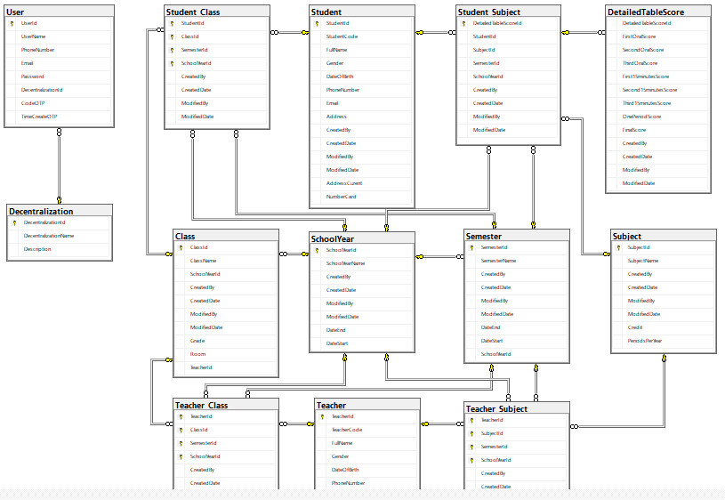
CƠ SỞ DỮ LIỆU
Notes:
‹#›

Slide 10
CÔNG NGHỆ SỬ DỤNG
1
Phần 03 :
Notes:
‹#›

Slide 11

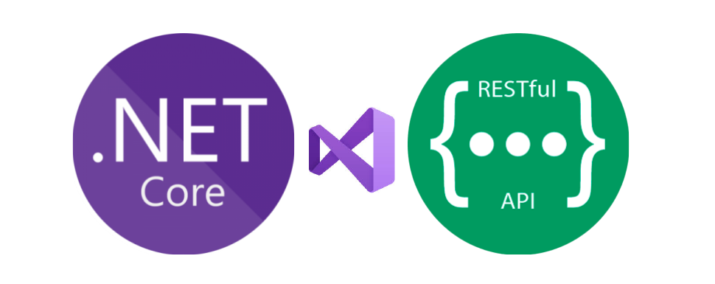

Công nghệ sử dụng
Notes:
Mvc
MVC (Model – View - Controller) là một design partern đã tồn tại rất lâu trong ngành công nghệ phần mềm. Một ứng dụng viết theo mô hình MVC sẽ bao gồm 3 thành phần tách biệt nhau đó là Model, View, Controller
mô hình MVC giúp tách biệt 3 tầng trong mô hình lập trình web, vì vậy giúp tối ưu ứng dụng, dễ dàng thêm mới và chỉnh sửa code hoặc giao diện.
Model (dữ liệu), View (giao diện) và Controller (bộ điều khiển).
Model: ở phần trước mình đã nhắc lại cho các bạn về 3 tầng trong mô hình
View: là tầng giao diện, hiển thị dữ liệu được truy xuất từ tầng model
Controller: đây là tầng giúp kết nối giữa tầng model và tầng view trong mô hình MVC, có nghĩa là nếu phía client yêu cầu hiển thị dữ liệu thì controller gọi giữ liệu từ model và trả về cho view vì view tương tác trực tiếp với client
Cơ chế hoạt động
User gửi 1 yêu cầu tới server bằng cách truyền vào 1 URL trong browser
Yêu cầu đó được gửi tới controller đầu tiên, controller sẽ xử lý yêu cầu, nếu yêu cầu cần truy xuất dữ liệu thì controller sẽ chuyển qua tầng model
Tại tầng model, dữ liệu được truy xuất từ database và sau đó truyền qua view thông qua controller
Controller sẽ giúp dữ liệu được chuyển từ model qua view
View là tầng cuối cùng giao tiếp với User, mọi dữ liệu sẽ được hiển thị cho User thông qua tầng View
Microsoft sql server
User gửi 1 yêu cầu tới server bằng cách truyền vào 1 URL trong browser
Yêu cầu đó được gửi tới controller đầu tiên, controller sẽ xử lý yêu cầu, nếu yêu cầu cần truy xuất dữ liệu thì controller sẽ chuyển qua tầng model
Tại tầng model, dữ liệu được truy xuất từ database và sau đó truyền qua view thông qua controller
Controller sẽ giúp dữ liệu được chuyển từ model qua view
View là tầng cuối cùng giao tiếp với User, mọi dữ liệu sẽ được hiển thị cho User thông qua tầng View

Slide 12
1
KẾT QUẢ, HẠN CHẾ VÀ
HƯỚNG PHÁT TRIỂN
Phần 04 :
Notes:
‹#›

Slide 13



Kết quả đạt được
Đã xây dựng được sản phẩm với các chức năng cơ bản của một trường trung học phổ thông.
Đã đưa sản phẩm lên môi trường internet để nhiều thiết bị có thể truy cập được.
Hiểu được cơ chế hoạt động của mô hình client-server.

Slide 14
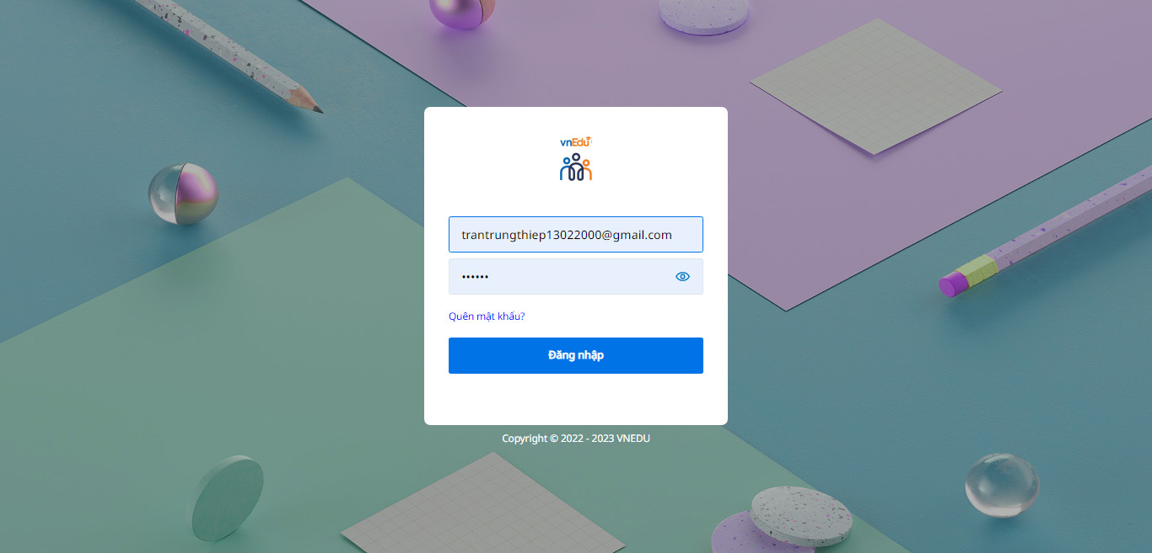
Một số màn hình tiêu biểu
Màn hình trang login

Slide 15
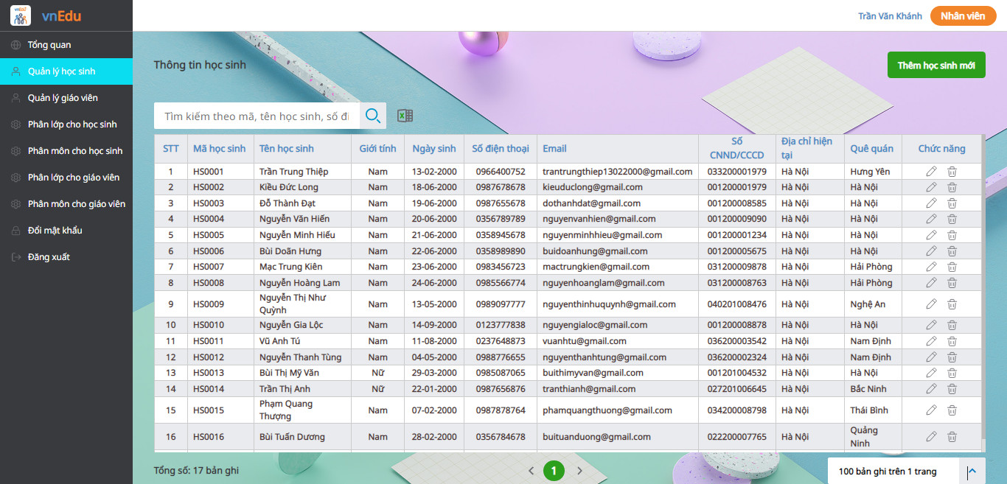
Một số màn hình tiêu biểu
Màn hình trang quản lý thông tin học sinh

Slide 16
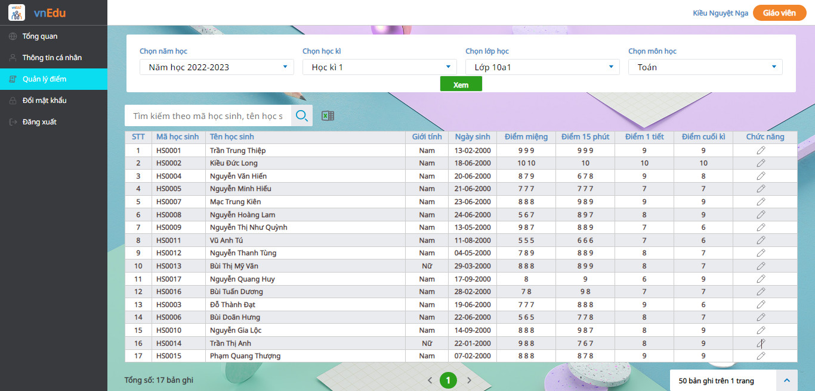
Một số màn hình tiêu biểu
Màn hình trang quản lý điểm

Slide 17
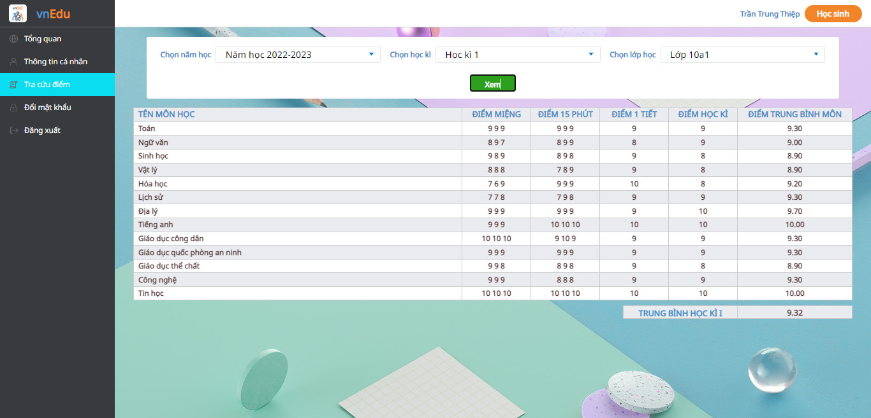
Một số màn hình tiêu biểu
Màn hình trang tra cứu điểm của học sinh

Slide 18
Hạn chế
Phần mềm vẫn còn thiếu chức năng, chưa hoàn thiện như: Chưa có chức năng liên lạc trực tuyến giữa nhà trường với phụ huynh học sinh, chức năng quản lý tài chính,…
1
Chưa có chức năng sao lưu, và hồi phục dữ liệu
Liên kết tài khoản với bên thứ 3 như google, facebook…
2
3

Slide 19
Hướng phát triển đề tài
Phát triển thêm nhiều chức năng của website như: liên lạc trực tuyến giữa nhà trường với phụ huynh học sinh, quản lý tài chính, …
.
Thay đổi giao diện cho website thân thiện với người dùng hơn.
Tăng tính ứng dụng cao, có thể áp dụng cho nhiều trường trung học phổ thông trong cả nước.

Slide 20
DEMO
SẢN PHẨM
1
Phần 05 :
Notes:
‹#›

Slide 21

THANK YOU
FOR WATCHING
Em xin chân thành cảm ơn hội đồng thầy cô đã lắng nghe và theo dõi bài thuyết trình của em.
Notes:
‹#›

